Slide 1
软件工程 Software Engineering
胡杏
湖南科技大学 数学与计算科学学院

Slide 2
在一些人眼里，今天的软件开发似乎已成为简单的事情，已有了不少很好的开发工具和软件库，软件开发人员训练有素，都强烈渴望去编写很酷的软件，可以在几天的时间里编写出一个相当复杂的软件。
【问题】
（1）为什么交付的软件产品很少让用户真正满意？
（2）为什么大约70%的软件项目超出预定开发周期，90%以上的软件项目开发费用超出预算？
Notes:
2

Slide 3
课程性质
（1）软件工程是计算机科学与技术专业的一门专业核心课程。（2）本课程是继程序设计课程之后，对提高学生软件开发能力有重要作用的一门课程。
【先修课】数据结构、结构化程序设计、面向对象程序设计、数据库系统等。

Slide 4
课程内容
本课程比较全面、系统地介绍软件工程的概念、技术与方法。主要内容包括：软件工程概述、可行性研究、需求分析、总体设计、详细设计、实现、维护等。
（1）软件开发和维护的一般过程
（2）软件开发的传统方法和新方法
（3）软件工程工具（VISIO和starUML等）

Slide 5
课程目标
（1）掌握软件项目开发和维护的一般过程；
（2）掌握软件开发的传统方法和最新方法
（3）能用软件工程的方法参与软件项目的分析、设计、实现和维护；
（4）借助软件工程工具，掌握软件开发各阶段文档编写能力
为更深入地学习（包括毕业设计）和今后从事软件工程的实践打下良好的基础。
一句话：用工程化的思想指导软件项目开发

Slide 6
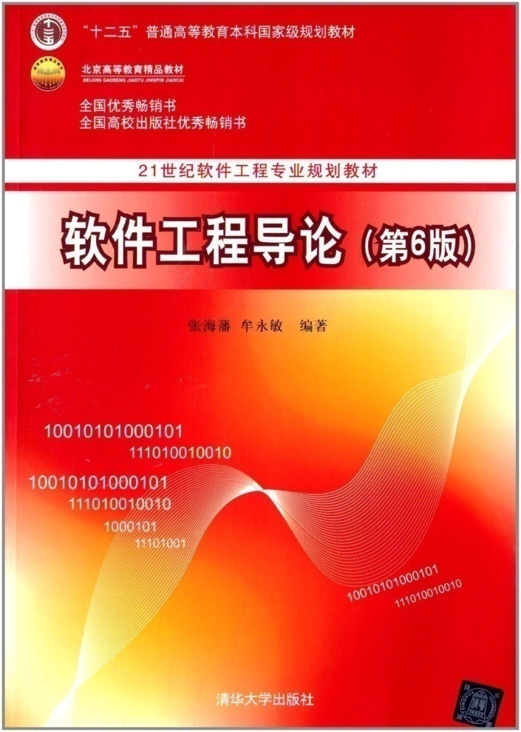
教材
Notes:
6

Slide 7
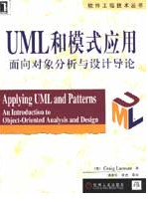

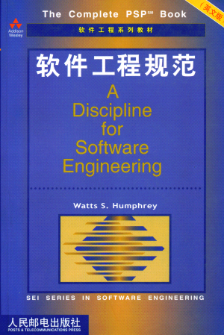
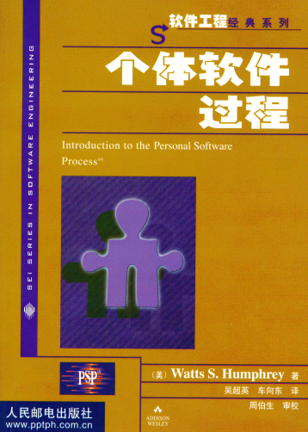
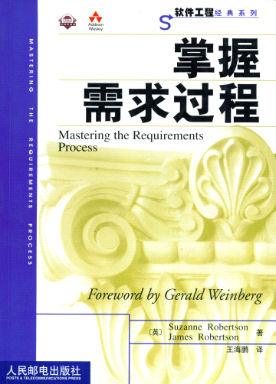
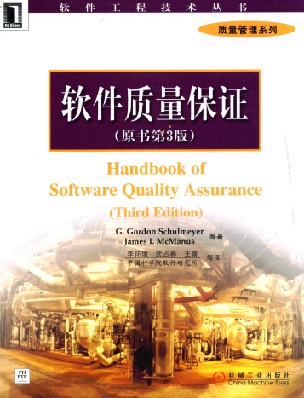
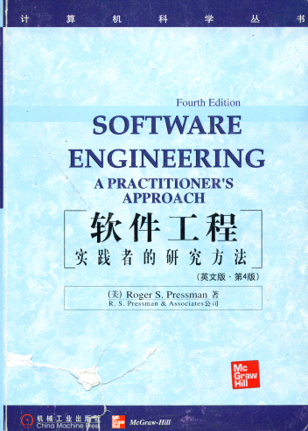
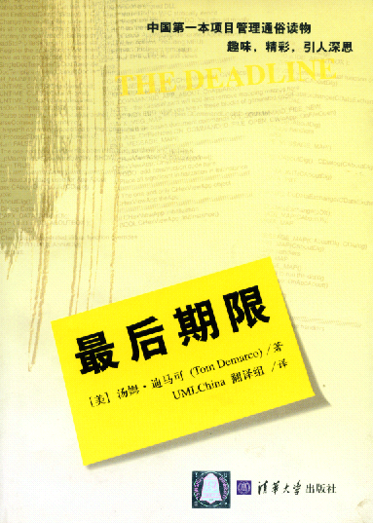
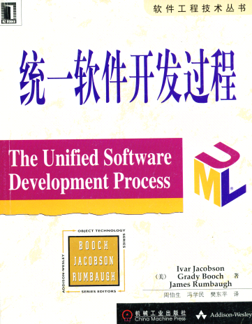
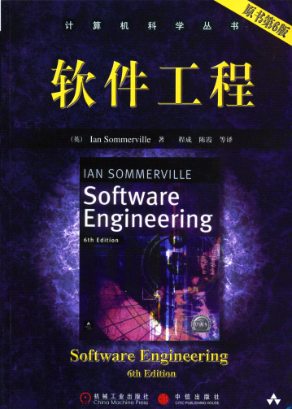
Notes:
7

Slide 8
第1章 软件工程学概述
1.1 软件危机
1.2 软件工程
1.3 软件生命周期
1.4 软件过程

Slide 9
计算机硬件与软件
任何计算机系统由硬件（hard）和软件（software）两大部分构成。
硬件只是提供了计算的可能性。
必须有支持和管理计算机的软件，系统才能实现计算。

Slide 10
软件的定义
软件是计算机程序以及开发、使用和维护程序所需要的所有文档。
软件是包括程序、数据及其相关文档的完整集合。
软件=知识+程序+文档+数据
软件是知识的载体。
软件包括：
●能够完成预定功能和性能的可执行的指令（计算机程序）；
●保证程序运行的配置信息（运行环境）和初始数据等。
●描述程序的开发、使用和维护的文档

Slide 11
软件的定义
软件是客观世界中问题空间与解空间的具体描述，它追求的是表达能力强、更符合人类思维模式，具有构造性和易演化性的计算模型。--软件的实质

Slide 12
软件的特点
●软件是一种逻辑产品，无形态，具有抽象性。同时又具有一般机器的属性----原料加工的工具。
●软件是开发而形成的，无明显的制造过程。
●软件不会“磨损”和老化，但存在退化问题。
●大多数软件是定做的，不是通过已有构件组装而成。
●主要靠脑力劳动生产。
●开发和维护成本高。
Notes:
与硬件相比，软件开发更依赖于开发人员的业务素质、智力以及人员的组织、合作和管理。软件成本集中在开发上，主要反映在人力成本上，而且开发成本难以估计。

Slide 13
软件的发展
在工业发达国家计算机系统的发展经历了三个不同的时期,伴随而起的计算机软件的发展也经历了个体化生产、作坊式生产到产业化生产的三段发展模式。
开始出现“软件工程”
软件作坊－－软件危机
程序规模小、软件设计是一个隐含过程
Notes:
13

Slide 14
1、程序设计时期（1946～1956） 软件=程序
开发方式：个体
主要特征：计算机硬件=计算机
用途少，规模小；不作为商品；
开发者=使用者：自己开发，自己使用。
2、程序系统时期（1956～1968） 软件=程序+说明
开发方式：作坊式
主要特征：程序规模增大，多人分工合作。
软件作为商品，即程序设计者≠使用者；
程序开发和使用的文档资料已不可缺少。
3、软件工程时期（1968～现在） 软件=程序+数据+文档
开发方式：工程化
主要特征：按工程管理的方法管理整个软件开发过程。

Slide 15
软件发展中的问题
60年代中后期，软件商品化的出现，使计算机应用的广度和深度得到迅速扩大，由此而带来的问题是：
●应用领域不断扩大--软件需求量倍增。
●要求计算机解决更多的问题--软件规模增大。
●要求解决问题的深度增加--软件复杂程度增大。
软件开发反映出的问题：
●软件是手工劳动，是智力产品----生产率低。
●程序是逻辑实体，出错容易，纠错困难，质量难以保证，维护费用高于开发费用。
●软件规模和复杂度与开发者花费的精力和时间不是简单的正比关系，成本上升快。

Slide 16
【例子1】美国IBM公司在1963年至1966年开发的IBM360机的操作系统。这一项目花了5000人一年的工作量，最多时有1000人投入开发工作，写出了近100万行源程序。......据统计，这个操作系统每次发行的新版本都是从前一版本中找出1000个程序错误而修正的结果。......
这个项目的负责人F. D. Brooks事后总结了他在组织开发过程中的沉痛教训时说：“......正像一只逃亡的野兽落到泥潭中做垂死的挣扎，越是挣扎，陷得越深，最后无法逃脱灭顶的灾难。......程序设计工作正像这样一个泥潭，......一批批程序员被迫在泥潭中拼命挣扎，......谁也没有料到问题竟会陷入这样的困境......”。IBM360操作系统的历史教训成为软件开发项目的典型事例为人们所记取。
Software
Crisis!
Notes:
16

Slide 17
【例子2】美国国内税收处20世纪80年代sperry公司建立一套联邦税收表格自动处理系统，结果该系统难于满足当前的工作量，花费却几乎是预算的2倍，到1996年，共花了40亿美元，但情况没有并没有改善。
【原因】“没有充分的计划就错误行事”
Software
Crisis!
Notes:
17

Slide 18
Crisis！
1.1 软件危机
1. 软件危机
软件危机是指计算机软件的开发和维护过程中遇到的一系列严重问题。这些问题或难题并不限于那些“不能正常运行”的软件。一般来说，软件危机包括两方面的内容：
如何开发软件，满足对软件日益增长的需求
如何维护数量不断膨胀的已有软件
Notes:
18

Slide 19
2. 软件危机的表现形式
1、软件开发：
软件开发过程和成本无法有效控制，且成本逐年上升；
软件开发生产率提高的速度跟不上需求的增加；
用户需求模糊，用户对已完成的软件系统不满意；
软件产品质量靠不住，没有确保质量的有效措施。
2、软件维护：
软件常常是不可维护的（缺乏文档或文档质量)。
维护成本高。软件维护花费的时间和费用占整个软件开发组织的60%以上。
Notes:
19

Slide 20
3.产生软件危机的原因
●客观原因：由软件本身的特点决定
软件是手工劳动，是智力产品----生产率低。
软件是逻辑实体，出错容易，纠错困难。
软件的复杂性使得仅靠人的智力难以驾驭。
●主观原因：
开发方式：认为开发软件就是写程序。
组织方式：作坊式的生产方式；开发无计划、开发过程无规范、开发过程难控制。
用户方面：对软件需求描述不精确。
开发人员方面：对用户需求的理解与用户本来愿望有差异，相互之间的信息交流不及时、不准确、有误解。
Notes:
20

Slide 21
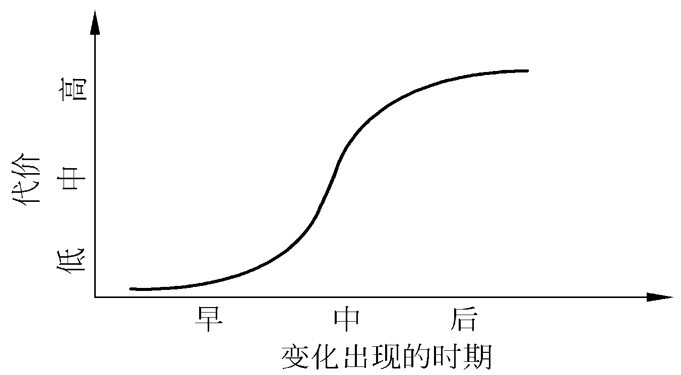
对软件生存周期这一过程认识不全面，准确地说，开发一个软件需要经过问题定义、可行性研究、需求分析、总体设计、详细设计、编码、测试、维护八个阶段；
不重视早期修改，在软件开发的不同阶段进行修改需要付出的代价不同；
图1 引入同一变动付出的代价随时间变化的趋势
Notes:
21

Slide 22
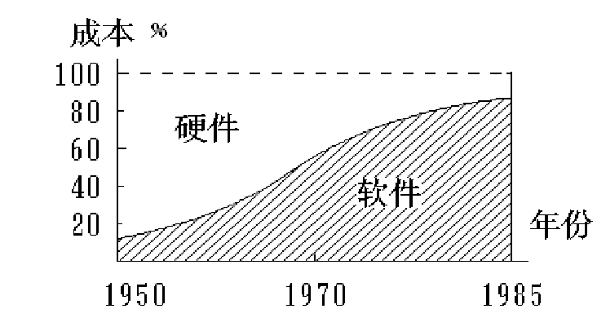
忽略了软件维护工作的重要性，对软件工程师来说，软件维护工作本身不是一项吸引人的工作，理解他人的程序也常常是困难的；
●由硬件设计中的长期一贯制所决定的
计算机从1946年诞生至今，半个世纪以来，一直遵循冯·诺依曼的设计原则不变，即采用二进制和程序存储的原理。
Notes:
22

Slide 23
4.解决软件危机的途径
1）加快新一代计算机的研制工作；
2）应该有组织，有计划，通过严格的管理手段进行软件的开发；
3）及时总结软件开发的成功技术和方法并加以推广；
4）应该选择好的开发工具进行软件的开发。
Notes:
23

Slide 24
“软件工程”的提出
寻求新的软件开发组织形式和开发方法。
北大西洋公约组织成员国的软件工作者于1968、1969年连续两年召开软件研讨会，即有名的NATO会议，集中研究对策，讨论如何摆脱软件危机，提出了软件工程的概念，即用现代工程的概念、原理、技术和方法进行计算机软件的开发、管理、维护和更新。于是，计算机科学与技术的新领域—“软件工程”诞生了。

Slide 25
1.2 软件工程
1. 软件工程定义
IEEE：Institute for Electrical and Electronic
Engineers 电器电子工程师学会
IEEE[IEE83]：软件工程是开发、运行、维护和修复软件的系统方法。
IEEE[IEE93]： 软件工程是将系统的、规范的、可度量的工程化方法应用于软件开发、运行和维护的全过程及上述方法的研究。
《计算机大百科全书》：软件工程是应用计算机科学理论和技术以及工程管理原则和方法，按预算和进度实现满足用户要求的软件产品的定义、开发、发布和维护的工程，或以之为研究对象的学科。
Notes:
25

Slide 26
Boehm：运用现代科学技术知识来设计并构造计算机程序及为开发、运行和维护这些程序所必需的相关文件资料。
(ps: 著名软件工程专家Barry Boehm提出了软件工程的七原则)
Fritz Bauer：建立并使用完善的工程化原则，以较经济的手段获得能在实际机器上有效运行的可靠软件的一系列方法。
Notes:
26

Slide 27
2. 软件工程的本质特性
软件工程关注于大型程序的构造
软件工程的中心课题是控制复杂性
软件经常变化
开发软件的效率非常重要
和谐地合作是开发软件的关键
软件必须有效地支持它的用户
在软件工程领域中是由一种文化背景的人替另一种文化背景的人创造产品
Notes:
27

Slide 28
3. 软件工程的基本原理
1. 用分阶段的生命周期计划严格管理
这条基本原理意味着，应该把软件生命周期划分成若干个阶段，并相应地制定出切实可行的计划，然后严格按照计划对软件的开发与维护工作进行管理。
Notes:
28

Slide 29
2. 坚持进行阶段评审
软件的质量保证工作不能等到编码阶段结束之后再进行。
第一，大部分错误是在编码之前造成的，例如，根据Boehm等人的统计，设计错误占软件错误的63%，编码错误仅占37%；
第二，错误发现与改正得越晚，所需付出的代价也越高(参见图1.1)。
因此，在每个阶段都进行严格的评审，以便尽早发现在软件开发过程中所犯的错误，是一条必须遵循的重要原则。
Notes:
29

Slide 30
3. 实行严格的产品控制
在软件开发过程中改变需求是难免的，当改变需求时，为了保持软件各个配置成分的一致性，一切有关修改软件的建议，特别是涉及到对基准配置的修改建议，都必须按照严格的规程进行评审，获得批准以后才能实施修改。绝对不能谁想修改软件，就随意进行修改。
4. 采用现代程序设计技术
采用先进的技术不仅可以提高软件开发和维护的效率，而且可以提高软件产品的质量。
Notes:
30

Slide 31
5. 结果应能清楚地审查
软件产品不同于一般的物理产品，它是看不见摸不着的逻辑产品。为了提高软件开发过程的可见性，更好地进行管理，应该根据软件开发项目的总目标及完成期限，规定开发组织的责任和产品标准，从而使得所得到的结果能够清楚地审查。
Notes:
31

Slide 32
6. 开发小组的人员应该少而精
随着开发小组人员数目的增加，因为交流情况讨论问题而造成的通信开销也急剧增加。当开发小组人员数为N时，可能的通信路径有N(N-1)/2条，可见随着人数N的增大，通信开销将急剧增加。因此，组成少而精的开发小组是软件工程的一条基本原理。
7. 承认不断改进软件工程实践的必要性
遵循上述6条基本原理，就能够按照当代软件工程基本原理实现软件的工程化生产，不仅要积极主动地采纳新的软件技术，而且要注意不断总结经验。
Notes:
32

Slide 33
4. 软件工程方法学
通常把在软件生命周期全过程中使用的一整套技术方法的集合称为方法学(methodology)，也称为范型(paradigm)。
三要素
方法、工具、过程
为运用方法而提供的自动的或半自动的软件工程支撑环境
完成软件开发的各项任务的技术方法，回答“怎样做”的问题；
为了获得高质量的软件所需要完成的一系列任务的框架，它规定了完成各项任务的工作步骤
工具
方法
过程
质量焦点
方法是主导，工具是辅助
Notes:
33

Slide 34
软件工程三要素：方法、工具和过程
软件工程方法：完成软件开发的各项任务的技术方法，
回答“怎样做”的问题；
软件工程工具：提供的自动的或半自动的软件工程支撑
环境，支持各种软件文档的生成。
软件工程过程：为了获得高质量的软件所需要完成的一系列
任务的框架，它规定了完成各项任务的工作
步骤。没有软件工程过程就没有软件管理。
软件工程研究的内容：
软件工程方法学研究
软件工程工具研究
软件过程管理、规范、标准研究

Slide 35
软件工程的目标
在给定成本、进度的前提下，开发出满足用户需求的高质量的、易于维护的软件产品。
软件工程是从技术和管理两方面研究如何更好地开发和维护计算机软件。
成本、进度和质量将是未来若干年中导致软件激烈竞争的主要因素。

Slide 36
软件工程面临的问题
软件工程经过几十年的发展，取得了很大进步，但如下问题仍然没有得到很好的解决：
软件费用仍然很高。
可靠性难以稳定地保证。
可维护性差。
可重用性低。
生产率不能有效提高。

Slide 37
软件工程方法学：
传统过程方法（生命周期）
Notes:
37

Slide 38
传统方法学－生命周期方法学/结构化范型
从时间角度对软件开发和维护的复杂问题进行分解，把软件生命的漫长周期依次划分为若干个阶段，每个阶段有相对独立的任务，然后顺序完成每个阶段的任务。
Notes:
38

Slide 39
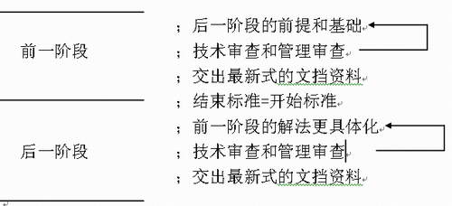
前一阶段任务的完成是开始进行后一阶段工作的前提和基础，后一阶段任务的完成通常是使前一阶段提出的解法更具体化，加进了更多实现细节。
每一个阶段的开始和结束都有严格标准，对于任何两个相邻的阶段而言，前一阶段的结束标准就是后一阶段的开始标准。在每一个阶段结束之前都必须进行正式严格的技术审查和管理复审，通过之后这个阶段才算结束。

Slide 40
审查的一条主要标准就是每个阶段都应该提交高质量的文档资料，这份资料应和所开发的软件完全一致。
文档是通信的工具，它们清楚准确地说明了到这个时候为止，关于该项工程已经知道了什么，同时确立了下一步工作的基础。此外，文档也起备忘录的作用。在完成生命周期每个阶段的任务时，应该采用适合该阶段任务特点的系统化的技术方法——结构分析或结构设计技术。

Slide 41
1.3 软件生命周期
1.定义
软件从定义、开发、使用、维护，直到最终废弃为止的整个时期，我们称之为软件的生命周期。
2.生命周期的阶段划分
软件工程采用软件生存周期方法，从时间角度对软件开发和维护的复杂问题进行分解，把软件生存的漫长周期依次划分为若干阶段，每个阶段有相对独立的任务，然后逐步完成每个阶段的任务。 概括来说，软件生存周期包括三个时期：
软件定义
软件开发
软件运行和维护
每个时期又进一步划分成若干个阶段。
Notes:
41

Slide 42
软件生存周期—软件定义
1、问题定义：确定要求解决的问题是什么？确定软件开发
工程必须完成的总目标
2、可行性研究:确定在时间和资源的约束条件下，能否完成指定的任务？包括：技术可行性、经济可行性、操作可行性、运行可行性、法律可行性。若可行，则制定项目所需费用、资源、时间的开发计划。
3、需求分析：准确地确定“软件系统必须做什么”，即明确目标系统必须具备的功能和对系统的约束。

Slide 43
软件生存周期—软件开发
1、总体(概要)设计：确定在总体上应该怎样实现目标系统，包括系统的软件结构设计、接口设计和数据结构设计。--软件架构设计
2、详细设计：对软件结构中的模块进行精确描述—算法设计。
3、编码及模块测试：把模块算法转换成特定程序设计语言的正确的、容易理解、容易维护的程序模块。
4、综合测试：发现和纠正程序中的错误，保证软件功能和性能符合需求规格说明书规定的要求。包括集成测试、确认测试和系统测试。
系统
设计
系统
实现

Slide 44
软件生存周期—软件运行与维护
软件投入使用后继续对软件的查错、纠错和改进。使系统持久地满足用户的需要。包括：
改正性维护
适应性维护
完善性维护
预防性维护

Slide 45
综上所述，软件生命周期分为问题定义、可行性研究与计划、需求分析、总体设计、详细设计、编码和单元测试、综合测试、运行与维护8个阶段，每个阶段都有明确的任务，并需产生一定规格的文档资料交付给下一阶段，下一阶段在上阶段交付的文档的基础上继续开展工作。

Slide 46
3. 软件生命期模型
（由于其形状似多级瀑布，常称为瀑布模型）
可行性研究
与计划
可行性研究报告
需求分析
需求说明书
设计
设计文档
编程
程序
测试
测试报告
第一个阶段有时又称为 计划期
中间四个阶段总称为 开发期
最后一个阶段称为 运行期
运行与
维护
Notes:
46

Slide 47
问题定义
问题定义阶段必须回答的关键问题是：“要解决的问题是什么?”
通过对客户的访问调查，系统分析员扼要地写出关于问题性质、工程目标和工程规模的书面报告，经过讨论和必要的修改之后这份报告应该得到客户的确认。
Notes:
47

Slide 48
可行性研究与计划阶段
这个阶段要回答的关键问题是：“对于上一个阶段所确定的问题有行得通的解决办法吗?”
可行性研究与计划阶段的基本任务：搞清问题的性质，确定系统的目标和规模，从技术、经济和社会因素等方面分析论证本软件项目的可行性，并最终产生一份可行性分析报告。
可行性研究的结果：使用部门负责人做出是否继续进行这项工程的决定的重要依据。（可行性研究报告）
Notes:
48

Slide 49
需求分析和规格说明阶段（简称需求分析阶段）
这个阶段的任务仍然不是具体地解决问题，而是准确地确定“为了解决这个问题，目标系统必须做什么”，主要是确定目标系统必须具备哪些功能。这个阶段的一项重要任务，是用正式文档准确地记录对目标系统的需求。
分析阶段的基本任务：理解用户的需求，并将用户的需求用书面的形式表达出来。系统分析员在此阶段必须和用户密切配合，充分交流信息，以得出经过用户确认的系统逻辑模型。通常用数据流图、数据字典和简要的算法表示系统的逻辑模型。
分析阶段产生的文档：需求规格说明书(specification)明确地描述了用户的需求，需求说明书是以后各阶段工作的基础。
32
Notes:
49

Slide 50
设计阶段（包括总体设计和详细设计）
设计阶段的任务就是回答下面两个关键问题：“应该怎样实现目标系统？”、“应该怎样具体地实现这个系统呢?”
设计阶段的基本任务：要在需求说明书的基础上建立软件系统的“结构”，包括数据结构和模块结构。
设计阶段的内容：概要设计（或称为总体设计）和详细设计，前者主要设计程序的体系结构，也就是确定程序由哪些模块组成以及模块间的关系。后者的任务设计出程序的详细规格说明，即每个模块内部的细节，确定实现模块功能所需要的算法和数据结构。
设计阶段产生的文档：模块说明书、数据库或文件结构说明等。
Notes:
50

Slide 51
编码和测试阶段
编程阶段的基本任务：按模块说明书的要求为每个模块编写程序。程序员应该根据目标系统的性质和实际环境，写出正确的容易理解、容易维护的程序模块。
Notes:
51

Slide 52
综合测试阶段
测试阶段的基本任务：通过各种类型的测试(及相应的调试)发现并排除错误，使软件达到预定的要求。
测试通常又可分为模块测试、集成测试和系统测试等几步。应该用正式的文档资料把测试计划、详细测试方案以及实际测试结果保存下来，作为软件配置的一个组成部分。
Notes:
52

Slide 53
运行与维护阶段
运行阶段与维护的基本任务：运行软件并对软件继续排错和修改扩充，使系统持久地满足用户的需要。
通常有4类维护活动：改正性维护、适应性维护、完善性维护、预防性维护。 每一项维护活动都应该准确地记录下来，作为正式的文档资料加以保存。
Notes:
53

Slide 54
阶段 | 关键问题 | 结束标准
问题定义 | 问题是什么？ | 关于规模和目标的报告书
可行性研究 | 有可行的解吗？ | 系统的高层逻辑模型： 数据流图、成本／效益分析
需求分析 | 系统必须做什么？ | 系统的逻辑模型： 数据流图、数据字典、算法描述
总体设计 | 概括地说，应该如何解决这个问题？ | 可能的解法： 系统流程图、成本/效益分析、推荐的系统结构：层次图或结构图
详细设计 | 怎样具体地实现这个系统？ | 编码规格说明：HIPO图或 PDL
编码/单元测试 | 正确的程序模块 | 源程序清单；单元测试方案和结果
综合测试 | 符合要求的软件 | 综合测试方案和结果；完整一致的软件配置
运行与维护 | 持久地满足用户需要的软件 | 完整准确的维护记录
Notes:
54

Slide 55
软件过程模型
软件过程模型也叫软件生存期模型、软件工程范型，是软件过程的一种抽象表示。
软件过程模型实际上是一种开发策略。通常使用生命周期模型简洁地描述软件过程。软件过程描述了什么人（who）、在什么时候（when）、做什么事情（what）以及怎样（how）做这些事，从而为客户实现某一特定的具体目标。
软件生存期模型是跨越整个生存期的系统开发、运作和维护所实施的全部过程、活动和任务的结构框架。
瀑布模型 喷泉模型 增量模型
快速原型模型 螺旋模型

Slide 56
一、瀑布模型
软件计划
确认
计划说明书
定义阶段
需求定义
确认
需求说明书
设计
确认
设计说明书
开发阶段
编码
确认
源程序清单
测试
确认
测试报告
维护
确认
软件维护报告
维护阶段
Notes:
56

Slide 57
瀑布模型（ Waterfall Model）
又叫流水式过程模型，它是模仿旅游景点的阶梯瀑布，由上向下一个阶梯一个阶梯地倾泻下来，最后进入一个风平浪尽的大湖，这个大湖就是软件企业的产品库。
1. 模型的本意：严格按照软件生存期的阶段划分顺序和各阶段的目标、任务、文档的要求来进行开发。
根据软件生存周期是由问题定义、需求分析、策划、总体设计、详细设计、编程、测试、运行、维护等阶段所组成的，就把每个阶段当作瀑布中的一个台阶，把软件生存过程比喻成瀑布中的流水，软件生存过程在这些台阶中由上向下地奔流。开发人员按照阶段开发，管理人员按照阶段管理。
Notes:
57

Slide 58
2. 瀑布模型的特点：
该模型以文档为驱动。或者说里程碑或基线驱动。每一活动结束后，通过严格的阶段复审和确认，得到一致、完整、准确的良好文档，以“冻结”这些文档为该阶段结束的标志，并作为下一阶段活动的唯一基础；以每一步的正确性和完整性来保证最终系统的质量。
3．瀑布模型的局限性：
（1）用户很难完整、准确表达对系统的全面要求，需求说明也很难做到把一切描述得完整、准确、一致，并与实际环境相符。
（2）瀑布模型几乎完全依赖于书面的规格说明，如果发现错误较晚，错误的传递，会采取发散扩大的方式，返工的代价会很高。
Notes:
58

Slide 59
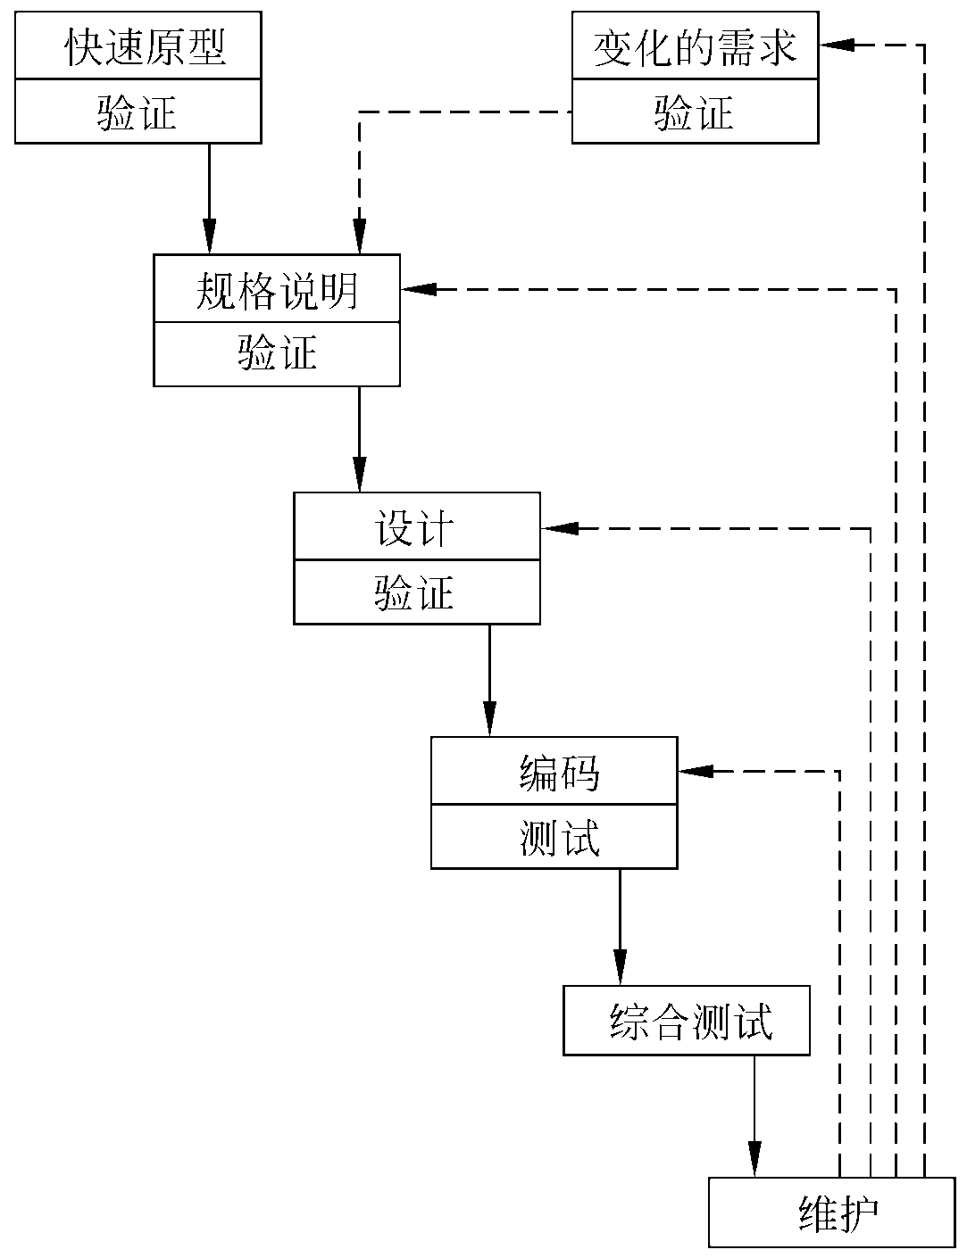
二、快速原型模型
（Rapid Prototype Model）
快速原型模型简称原型模型。图中实线箭头表示开发过程，虚线箭头表示维护过程，快速原型模型的第一步是快速建立一个能反映用户主要需求的原型系统，让用户在计算机上试用它，通过实践来了解目标系统的概貌。
Notes:
59

Slide 60
1.快速模型本意：
在初步需求分析之后，根据用户对需求的描述，通过软件工具构造一个软件系统的原型来描述目标系统的主要功能，让用户进行评价，并根据用户意见进行改进。修改原型，再让客户试用，反复循环几次，直到客户确认为止。软件系统原型一般不是最终目标系统，只是在功能上描述了用户需求，忽略了软件质量特性要求和管理对质量的控制。
2.为什么要采用快速原型方法？
用户也很难一次性把其真实的要求完全提交给软件公司。用户开始阶段提出的需求往往只是对系统的期望和比较模糊的设想 。软件公司明确用户需求的最佳方式就是为用户提供原型并由用户进行评价。
Notes:
60

Slide 61
3.快速模型的优点：
⑴需求明确化
⑵可作为理解和确认软件需求规格说明的工具
⑶该方法强调软件开发的反复性，反映了软件开发的真正本质
⑷提供了一种有利的学习手段
4. 快速模型的缺点：
因为事先有一个展示性的产品原型，所以在一定程度上，不利于开发人员的创新。
Notes:
61

Slide 62
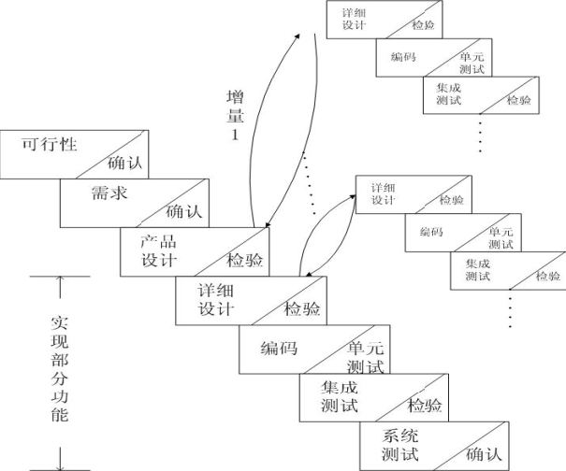
三、增量模型(Incremental Model)
Notes:
62

Slide 63
增量模型(Incremental Model) 将软件产品看作一组增量构件，每次设计、实现、集成、测试和交付一块构件，直到所有构件全部实现为止。
1.模型的本意：要开发一个大的软件系统，先开发其中的一个核心模块，然后再开发其他模块，这样一个个模块地增加上去，就象搭积木一样，直至整个系统开发完毕为止。
先按瀑布模型开发一个满足基本要求的系统，然后根据用户在使用中提出的新需求在进一步完善形成新的版本，这个过程不断重复，直到最终的完善产品。
Notes:
63

Slide 64
软件需求不完整时，可以采用该模型的开发方案。如早期的MDOS系统和现在的WINDOWS系统。
与原型模型的区别：增量模型的每个版本都是可操作产品。
增量模型中，第一个增量往往是核心的产品，即实现了基本要求。以后的每一个增量都是在前一个版本的基础上进行的补充、修改和完善的结果。
2.增量模型的特点：
(1) 任务或功能模块驱动，可以分阶段提交产品；
(2) 有多个任务单，这些多个任务单的集合，构成项目的一个总任务书(总用户需求报告)。

Slide 65
3. 增量模型的缺点：
若软件系统的组装和拆卸性不强，或开发人员全局把握水平不高（没有数据库设计专家进行系统集成），或者客户不同意分阶段提交产品，或者开发人员过剩，都不宜采用这种模型。
Notes:
65

Slide 66
四、螺旋模型（Spiral Model）
螺旋模型是风险驱动模型，将开发过程分为几个螺旋周期，每个螺旋周期大致与瀑布模型相同。每个螺旋周期可分为四个工作步骤：
1、制定计划：确定软件目标，选定实施方案，明确开发限制条件；
2、风险分析：分析所选方案，识别风险和消除风险；
3、开发实施：实施软件开发；
4、用户评估：评价开发工作，提出修改意见。
与增量模型的区别：增量模型的每一次结果都是可操作的系统，而螺旋模型的最后一个周期的结果才是可操作的。
与原型模型的区别：开发原型模型重点在系统的功能。螺旋模型重点在系统的风险。

Slide 67
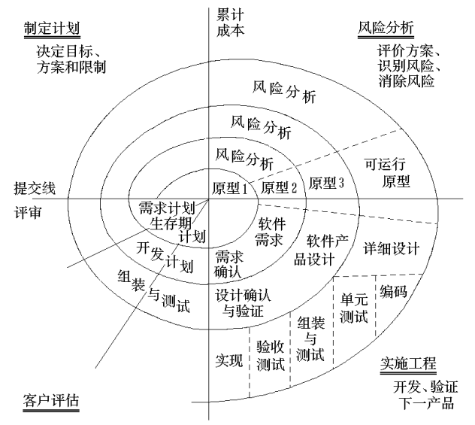
Notes:
67

Slide 68
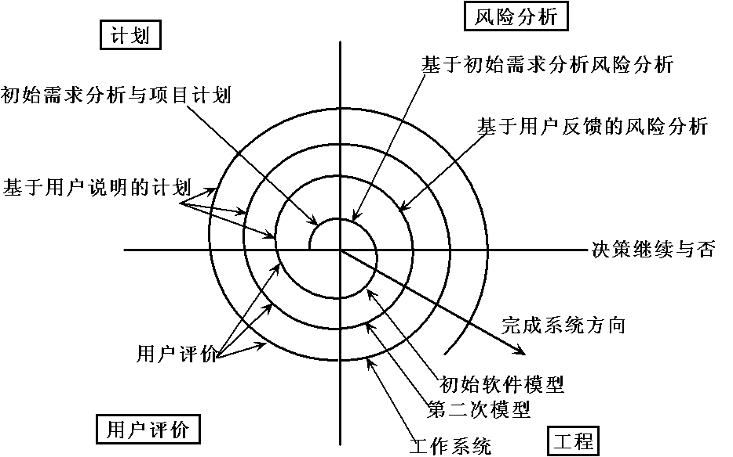

Slide 69
1.螺旋模型的本意：使用原型及其他方法尽量降低风险。
2.螺旋模型的优点：
（1）有利于已有软件的重用；
（2）有助于把软件质量作为软件开发的一个重要目标；
（3）减少了过多测试或测试不足所带来的风险；
（4）软件维护与软件开发没有本质区别。
3. 螺旋模型的局限：
使用螺旋模型开发软件，要求软件开发人员具有丰富的风险评估知识和经验。
Notes:
69

Slide 70
五、喷泉模型
●软件生命周期模型可以按瀑布模型，先进行分析，后进行设计；也可以按螺旋模型或增量模型，交替地进行分析和设计。不过更能体现两者之间关系特点的是近几年提出的喷泉模型。
●喷泉模型以面向对象的软件开发方法为基础，以用户需求为动力，以对象作为驱动的模型。它适合于面向对象的开发方法。

Slide 71
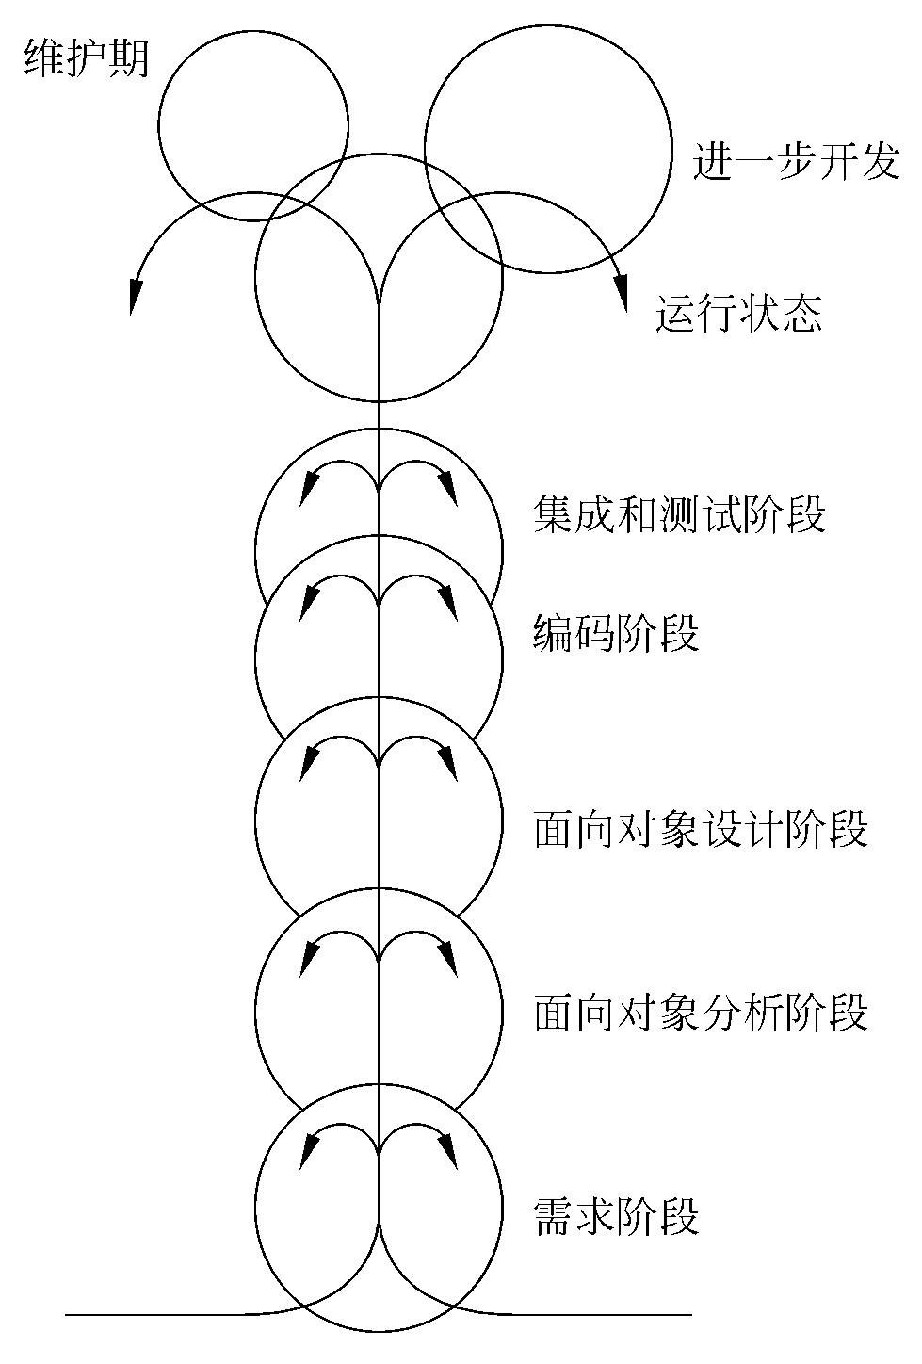
五、喷泉模型
喷泉模型是面向对象方法的常用模型。图中两个圈圈相互重叠说明两个阶段有交迭。圆圈内向下的箭头表示该阶段内的迭代（求精）
Notes:
71

Slide 72
喷泉模型的特点：
（1）模型规定软件开发过程有5个阶段，即分析、设计、实现、测试与集成。
（2）模型从高层返回低层无资源消耗，反映了软件过程迭代的自然特性。
（3）以分析为基础，资源消耗呈塔型，在分析阶段消耗的资源最多。
（4）各阶段相互重叠反映了软件过程并行性。
（5）模型强调增量开发，它依据分析一点，设计一点的原则，并不要求一个阶段的彻底完成，整个过程是一个迭代的逐步提炼的过程。
（6）模型是对象驱动的过程，对象是所有活动作用的主体和项目管理的基本内容。
（7）模型在实现时，由于活动不同，可分为系统实现和对象实现，这既反映了全系统的开发过程，也反映了对象的开发和重用过程。

